Slide 1

创业管理 工商管理学院本科生课程
华南理工大学工商管理学院 王侃 Email: bmwangkan@scut.edu.cn 2020年9月

Slide 2
第二讲
中国创新创业研究十年回顾

Slide 3
国家自然科学基金重点项目执行团队
华南理工大学，朱桂龙
我国产学研合作创新理论与政策研究（71233003）：91
吉林大学，蔡莉
基于机会视角的创业生态系统形成机理研究（71620107001）：38
中国转型经济背景下创业机会与资源开发行为研究（71232011）：111
南开大学，张玉利
网络及不确定环境下创业者的行为认知与决策机制研究（71532005）：85

Slide 4
国家自然科学基金重点项目执行团队
中山大学，李新春
国际化背景下我国创业企业的社会网络与企业成长（71232009）：83
家族企业国际化与创新：基于制度-文化的比较研究（71810107002）：12
浙江大学，魏江
“互联网+”嵌入企业协同创新生态系统研究：新范式与创新行为（71732008）：20
经济结构转型、研发网络化情境下企业技术能力演化规律研究（71132007）：85

Slide 5
科学基金的后评估
新概念
结论和发现（分类）
成果研究框架
政策启示
科学问题凝练
商业模式
项目风格
完成侧重点
理论流派

Slide 6
科研TIPs
花很多时间在选题上，确定论文做什么？
学者社区要不要做中国政府的猪队友？
论文是否必然只有微小的边际贡献，局限于概念或逻辑的新组合？
学者知识固化在专业化圈落的市场分割窠臼里？
研究者要不要心中有火、眼中有光、日子有盼头？

Slide 7
科学问题凝练
科学技术进步是立国之本，是照亮民族前途的火炬，是引领海上航行的灯塔，是仰望星空的好奇心，是时代的坚守，是开拓者的传承。中国的科学精神和科学传统是国家的宝贵财富，而建设世界科学中心的梦想需要契合中国国情的科学技术哲学作为指导思想。科学研究起始于一个问题，凝练科学问题是追求真理的第一步。科学问题是悬而未决的理论问题和亟待解决的现实问题，合格的科学问题需要边界清晰、在内涵和外延上避免引起不必要的歧义。科学问题凝练需要窥探科学证据链的底层机理，厘清因果关系网络的中心性概念、主导性逻辑与核心科学问题，并在此基础上寻找空白点、结构洞或者超越已存概念体系实现人类知识边界上的开疆拓土。其中，有效的概念创新为发散性思维和因果逻辑的边界拓展提供新增的落脚点，犹如过河踩在石块上，连贯的思维活动由一系列概念组成，经由一个创新的重要概念可以生发出很多理论逻辑，从而找到新鲜的研究内容并锁定科学问题。

Slide 8
科学问题凝练
抽象概念是一个剥茧抽丝、不断接近事物本质的过程，也是一个不断从盒子里面跳出来、走进-走出黑箱的过程，难点在于超乎想象，于万千意识流中拾得沧海一粟，却恰恰踩在一个跨越深流的浅湾处。学者们习惯于采摘已得学术共同体共识的概念体系参与学术讨论，却也有学者识别出新的重要概念，以至于开启新的理论流派，前者是累进文明的边际改善，后者却可能是里程碑式的突破。因此，捕捉重大概念创新是实现重大理论创新的必由之路。然而，我们是如何发现书本上本不存在的重要概念的？常用的技巧包括组合性创新、隐喻、跨界整合，而常用的方法包括深思、冥想、浅眠、徘徊和沐浴，使身心放松、注意力集中，酝酿情绪使之适合于创新创造和创意。概念创新是一个凝练科学问题的捷径，然而，也并不是所有有价值的科学问题都需要新概念，基于已存概念体系发展新逻辑也是一种选择。

Slide 9
华南理工大学朱桂龙团队的研究发现
表1 朱桂龙团队
篇名 | 研究结论与启示
AI 领域基础科学网络对技术创新网络影响研究 | 基础科学网络中心性程度高的国家对技术创新有显著帮助，而科学网络结构洞和 聚集系数对技术创新没有显著影响。
创新生态系统领域学科多样性测度研究 | 创新生态系统领域整体学科多样性较强，主要集中于邻近领域或学科；创新生态系统受其他领域的影响大于其本身对其他学科的影响。
创新生态系统研究领域发展与演化分析 | 创新生态系统研究主题演化主要经历“可持续发 展”、“开放创新”以及“价值创造和协同创新”３个阶段。
“985工程”高校产学研专利质量影响因素研究 | 高校的产学研专利质量体现出所属主体和学科门类高度集中现象。
９８５高校ＳＣＩＥ论文中的校企合著现象 ———规模、强度与国际影响力变迁 | 在合作创新成果及学术影响力方面，我国高校基础研究领域的产学研合作仍处于重数量轻质量的发展阶段。
产学研合作网络双粒子自适应演化分析 | 我国产学研合作网络具有由他组织向系统自组织和无标度演化的特性，显示较好的幂律分布。
基于科学的创新与产业技术能力构建 ——基于中日美生物技术产业的比较分析 | 在当前我国创新驱动产业升级的关键时期，应注重产业创新向产业链前端的科学研究与产业链后端的技术开发的双向延伸。
基于声誉模型的产学研联盟稳定性研究 | 一定预期贴现率条件下，声誉使产方有激励进行合作;合作期越长，产方合作获得的声誉租金越多。
中国ＩＣＴ行业创新网络弹性 ———基于专利数据的实证研究 | 中国ＩＣＴ行业的创新网络有无标度网络结构特征，少数网络主体间存在技术知识的非对称性依赖，局部网络锁定效应降低创新网络弹性。
风险资本专业化对被投资企业技术创新的影响 | 风险资本显著促进企业技术创新；风险资本行业专业化程度越高，企业技术创新水平越高。

Slide 10
华南理工大学朱桂龙团队的研究发现
篇名 | 研究结论与启示
产学研合作对共性技术创新的影响效用研究 | 产学研合作显著正向影响生物技术领域共性技术研发创；不同技术领域及不同国别的产学研合作创新效应存在显著差异。
行业因素如何影响产学研合作倾向———基于国家科技进步奖的数据分析 | 行业因素可细分为能力维度和互动维度，它们间的相互作用对产学研及其共性技术的合作倾向产生显著影响。
企业产学研合作倾向的影响因素研究 | 企业技术创新水平高时，政府税收优惠政策显著促进产学研合作倾向；企业对市场及技术信息采集的重视度显著抑制产学研合作倾向。
产学研合作更有利于产业共性技术研发创新吗 ———对ＵＳＰＴＯ中国专利数据的实证检验 | 产学研合作可提升企业专利技术价值与外部溢出效应，对企业专利技术基础性及关联性的影响不显著，对中国产业共性技术创新的整体促进作用不明显。
产学研合作中的主体差异性对知识转移的影响研究 | 产学研合作主体目标差异负向调节学习意愿和吸收能力与知识转移间的关系；合作主体知识技术差异对吸收能力与知识转移的关系有倒U型影响。
产学研伙伴异质性对合作创新绩效的影响研究:基于组织学习视角 | 知识异质性、关系异质性分别对企业创新绩效有显著正向和负向影响；组织学习对产学研伙伴异质性和企业创新绩效有中介作用。
产学研伙伴异质性对知识共享的影响及机制研究 | 目标距离和知识距离分别对知识识别阶段有显著负向和正向作用；文化距离和关系距离对知识共享实施阶段有显著负向作用。
伙伴特性、伙伴关系与协同创新绩效———基于“2011协同创新中心”的实证研究 | 伙伴特性、伙伴关系正向影响协同创新绩效，协同机制正向调节伙伴关系对协同创新绩效的影响;政府支持正向调节伙伴特性以及伙伴关系对协同创新绩效的影响效应。
产学研合作对企业技术能力结构的双元性影响 | 互补型产学研合作能够有效提升企业技术能力广度，辅助型产学研合作能够有效提升企业技术能力深度。
从研发能力到创新绩效：技术整合与 组织整合的不同角色 | 技术整合能力在研发能力影响产品创新绩效过程中有中介效应；协调能力和社会化能力调节研发能力对技术整合的影响。

Slide 11
吉林大学蔡莉团队的研究发现
创业者个人特质与创业
篇名 | 研究结论
创始人的人格特质对科技型新企业成长的影响研究 | 创始人的创造性和成就需求是科技型新企业获得成长的重要驱动力，其风险承担性与新企业成长间存在着曲线关系。
创始人的探索激情、行动学习与新企业资源拼凑 | 探索激情是新企业进行资源拼凑的重要推动力，并诱发创始人在创业实践中进行行动学习，促进新企业的资源拼凑。
创业激情对新企业成长的影响研究—创业学习的中介作用 | 创业激情对创业学习（经验学习和观察学习）产生积极作用，进而影响新企业成长。
从创业者到员工: 创业激情传染的模型构建 与机制分析 | 创业者的创业激情会通过输出、传导、输入和转化四个子过程传染给员工，激发员工的创业激情。
创业者幽默如何激发团队创业激情?—团队心理安全和团队情感承诺的多重中介作用 | 创业者幽默能通过团队“心理安全—情感承诺”路径对团队创业激情产生重要影响。
South China University of Technology

Slide 12
创业生态系统与关系网络
篇名 | 研究结论和启示
创业生态系统的共生演化模型及仿真研究—基于中关村历史数据的分析 | 提升创业生态系统的互惠共生模式下的主体间的依赖程度更有利于创业生态系统的规模壮大。
创业生态系统的特性及评价指标体系—以2006—2015年中关村发展为例 | 创业生态系统的特性：多样性；自我维持性（结构性、动态性）；共生性、竞争性与区域性，根据其特性选择合适的评价指标。
创业生态系统的信息传播机制及路径研究 | 创业生态系统信息传播路径的规模与网络的连通性相关：网络分散有利于信息的快速传播；网络集中更有利于信息的掌控。
制度环境对企业关系构建的影响：基于中国转型情境的实证研究 | 正式制度正向促进企业市场关系构建，负向影响企业政府关系构建；非正式制度中的社会互惠性对企业的两种关系网络构建均有积极的促进作用。
不同成长阶段下新企业关系强度与绩效研究 | 市场关系在新企业创建期和成长期对企业绩效均有积极影响，而政府关系在成长期对企业绩效有积极作用。
孵化器内网络、资源拼凑 对孵化能力的影响机理 | 孵化器内网络对孵化能力有正向影响，并通过推动企业进行资源拼凑而提升孵化能力。

Slide 13
创业学习-1
篇名 | 主要研究结论和启示
创业学习会传染吗？—创业者到员工的创业学习转移机制 | 创业者创业学习会通过员工就业能力、工作激情和工作投入等渠道向员工转移。
创业学习、创业战略与新企业竞争优势 | 创业战略是创业学习获取竞争优势的重要路径，新企业通过经验学习和观察学习，有助于其更好地采取利用型战略获取竞争优势。
新企业战略倾向对创业学习的影响研究 | 冒险型战略倾向和前瞻型战略倾向均对创业学习具有显著积极影响，并受到环境动态性的不同影响。

Slide 14
创业学习-2
篇名 | 主要研究结论和启示
失败学习行为、战略决策与创业企业创新绩效 | 个体与组织层面失败学习行为对创新绩效有正向影响，并受到战略决策周密和技术不确定性的影响。
获得式学习与新企业创业：学习导向视角的实证研究 | 模仿式的获得式学习行为有利于新企业创业活动的进行，并且在强学习导向的氛围中，这种作用更显著。
学习导向与新企业竞争优势：双元创业学习的中介作用研究 | 学习导向通过双元创业学习（探索式和利用式）积极促进新企业竞争优势的构建。
创新文化、双元学习与动态能力关系研究 | 创新文化会通过双元学习（探索式和利用式）来提升企业的动态能力。

Slide 15
创业能力-1
篇名 | 主要研究结论和启示
创业学习、创业能力与新企业绩效的关系研究 | 创业学习（经验学习和认知学习）会促进创业能力（机会识别和利用能力）的提升，进而增加新企业绩效。
创业学习到创业能力：基于主体和过程视角的研究 | 不同层面的创业学习主体需要具备不同的关键创业能力，并通过相应的创业学习过程提升各自的创业能力。
手段导向、知识获取与新企业创业能力的实证研究 | 手段导向会促进创业能力的提升，其中试验、可承受损失和先前承诺3个维度还通过知识获取来提升新企业创业能力。
双元知识整合、创业能力与高技术新企业绩效 | 双元知识整合（灵活型和效率型）会促进创业能力提升，从而积极影响高技术新企业绩效。

Slide 16
创业能力-2
篇名 | 主要研究结论和启示
网络导向、创业能力与新企业竞争优势——个交互效应模型及其启示 | 网络合作性和开放性积极促进竞争优势的构建，对于机会能力强的新企业，网络开放性对竞争优势的积极作用更明显，而网络合作性的作用被抑制。
新企业战略导向对创业能力的影响—基于中国情境的实证研究 | 战略导向（创业导向和投机导向）对创业能力（机会识别能力和资源整合能力）有显著积极影响，并受到环境动态性的影响。
转型经济背景下战略试验、创业能力与新企业竞争优势关系的实证研究 | 战略试验会促进创业能力（机会识别能力和机会利用能力）的提升，来增加新企业竞争优势。
创业能力、动态能力与企业竞争优势的关系研究 | 创业能力和动态能力均对新创企业竞争优势有积极作用；对于6年以下的企业，动态能力对竞争优势作用不明显；对于6年以上的企业，创业能力对竞争优势的作用不明显。

Slide 17
创业机会
篇名 | 主要研究结论和启示
如何将创业机会转化为企业绩效—商业模式创新的中介作用及市场环境的调节作用 | 创业机会识别能通过商业模式创新来显著改善企业绩效，并受到需求不确定、环境包容性以及竞争强度等市场环境的影响。
发现型机会和创造型机会 能够相互转化吗？—基于多主体视角的研究 | 机会集的创建和拓展实现了发现型机会与创造型机会之间的转化。
从机会发现到机会创造：创业企业的战略选择 | 创业企业在发展过程中，逐步战略选择是促进机会转化的重要手段，而战略选择是企业与外部环境及其机会－资源有效互动的结果。

Slide 18
机会—资源一体化-1
篇名 | 主要研究结论和启示
左右互搏: 创业机会与资源共生演化机理研究 | 创业机会和资源的交互是存在于网络层面的一个双元动态行为。 领导者需根据组织发展阶段实现机会、资源及创新的优势配置，以保持创业控制体系内交互流转的动态平衡。
机会—资源一体化开发行为研究 | 在创业的每一阶段，机会与资源都是一体的，创业学习、组织革新、战略调整等手段都是为了实现“机会资源一体化”而服务。 创业者需从机会与资源相互整合的视角对创业进行管理，而不应单独关注一种要素。
机会—资源一体化创业行为的理论模型构建—基于国企背景的新能源汽车新企业的案例研究 | 新企业通过基于现有资源的手段导向型资源拼凑推动机会识别行为，借助社会网络型资源拼凑促进创业机会的利用，进而构筑了新企业竞争优势。

Slide 19
机会—资源一体化-2
篇名 | 主要研究结论和启示
机会—资源一体化能力的衍生机理—基于亚泰集团的案例研究 | 机会－资源一体化能力的衍生路径为：核心能力生成、核心能力驱动以及新的生命周期三个阶段。
转型经济下资源驱动型 与机会驱动型企业创业行为研究—基于机会与资源的整合视角 | 在“强市场—弱政府”环境下，创业行为的关键在于识别有价值的市场和技术机会，以机会驱动型为主导。 在“弱市场—强政府”环境下，资源可获得性较差，创业行为的关键在于能否掌握关键资源，以资源驱动型为主。
知识导向对资源能力一体化的影响研究 | 知识导向对资源能力一体化具有正向影响，创业拼凑在两者之间发挥中介效应，创业激情正向调节创业拼凑与资源能力一体化之间关系。

Slide 20
资源整合与创业战略
篇名 | 主要研究结论和启示
基于过程观的新企业知识资源整合模型构建 | 创业过程经历发现和创造机会、评估机会、开发新产品和技术、商业化四个阶段，并伴随着知识、目标以及能力的相应变化。
机会创新性、资源整合与新企业绩效关系 | 机会创新性、资源拼凑与资源优化均积极影响新企业绩效，并且机会创新性会推动新企业通过资源优化的方式整合资源以获取更高的绩效。
不同环境下新创企业资源整合与绩效关系研究 | 在高宽松、低动态环境情境下，稳定型和突变型两种资源整合方式均对新创企业绩效有积极影响； 在低宽松、高动态环境情境下，只有突变型资源整合对新创企业绩效有积极影响。
创业战略类型学：框架建构与实证测量 | 将创业战略定义为创业精神指导下的战略与新创企业战略的集合体，从创新性和前瞻性角度，创业战略分为强入、利基、升级、辟土四种类型。
商业网络、创业战略选择对企业竞争优势的影响研究 | 商业网络（横向和纵向）通过积极影响利用型创业战略和探索型创业战略，为新企业带来竞争优势。

Slide 21
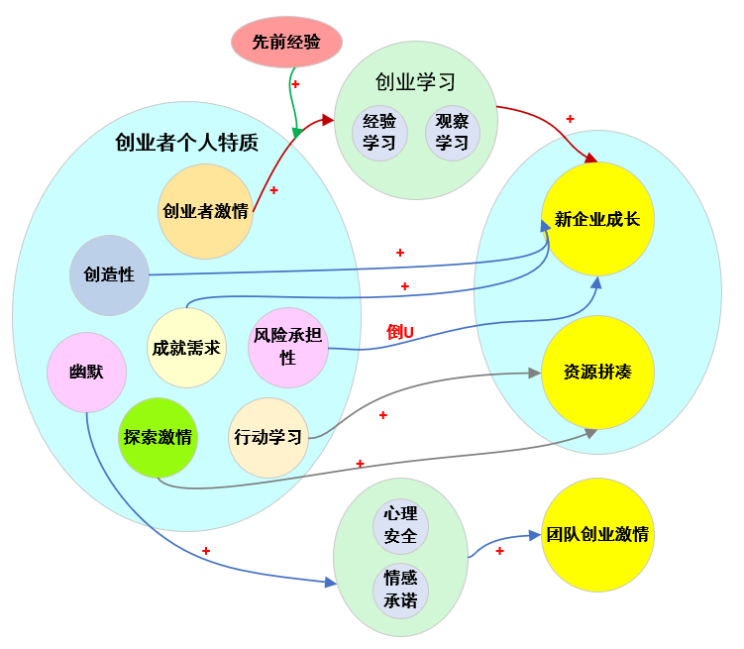

Slide 22
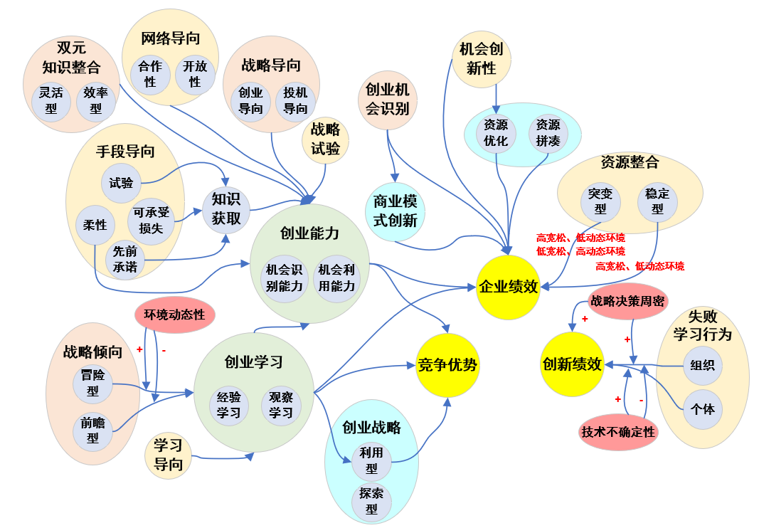

Slide 23
南开大学张玉利团队的研究发现
表1 朱桂龙团队
篇名 | 研究结论与启示
创业者“动机 － 能力”视角下迭代式创新机制研究 | 创业预期实现显著影响迭代式创新;创业者调节焦点在创业预期实现与迭代式创新间起中介作用;创业者吸收能力调节创业者调节焦点与迭代式创新的关系。
从个人创伤到社会创业：基于亲社会性的多案例研究 | 亲社会性正向调节社会创业者由创伤到创业的过程；在创伤个体通过社会创业帮助更多的创伤群体时，亲社会性加速利他施助者向社会创业者的转变。
创业情绪与创业行为倾向关系研究 | 积极创业情绪正向影响创业行为倾向、创业认知能力;创业认知能力在积极创业情绪对创业行为倾向的作用路径中起完全中介作用。
情境知识与创业行为倾向：一个有调节的中介作用模型 | 潜在创业者情境知识显著促进创业行为倾向，且受创业诊断中介；积极情绪正向调节情境知识、创业诊断和创业行为倾向的中介作用。
痛定思痛？情绪成本对创业失败学习影响——反事实思维的调节作用 | 失败带来的情绪成本不利于后续创业学习；创业者采取自我导向反事实思维弱化情绪成本与探索式学习的负向关系；创业者采取他人导向反事实思维弱化情绪成本对利用式学习的消极影响。
心潮澎湃才能喜出望外？ ——创业激情对新创企业绩效的作用机制研究 | 创业激情促进新创企业绩效，且通过创业自我效能影响新创企业绩效。
感知环境不确定性与环境扫描对认知变化的影响——认知闭合需要与认知需要的调节作用 | 感知环境不确定性正向预测认知变化水平，且环境扫描行为的两维度都起中介作用；认知闭合需要负向调节中介模型的前后两个阶段。
自我调节策略对创业决策的影响机制研究———基于认知视角 | 促进型调节焦点显著推动创业决策生成，预防型调节焦点消极影响创业决策;创业态度、社会规范感知、创业自我效能中介促进型焦点与创业决策关系。
创业失败情境下反事实思维影响因素的实证研究 | 失败后内部归因、创业者自我效能感及经济成本均正向影响创业者的反事实思维；失败时间对反事实思维产生无显著影响。
创业失败学习对新企业绩效的作用机制研究 | 创业失败学习与团队创业精神、新企业绩效显著正相关；集体创新和协作进取作为中介变量影响创业失败学习与新企业绩效的关系。

Slide 24
南开大学张玉利团队的研究发现
篇名 | 研究结论与启示
内部动机与创业知识关系 ———基于失败情境的实证研究 | 内部动机促进失败学习;随经济成本提高及心理成本降低，内部动机对应对新生劣势知识的促进作用增强。
失败恐惧与创业抉择关系研究——宽容氛围与创业精神的视角 | 害怕创业失败不会阻碍创业进入活动；宽容氛围和创业精神有助于促进新手创业者或新企业出现，宽容氛围更有利于创业退出。
失败情境下创业学习、创业知识与再创业绩效关系研究 | 单环学习利于获取机会识别知识，双环学习利于获取机会识别知识和应对新生劣势知识，双环学习较单环学习更有助于创业知识获取。
失败情境下创业者韧性对创业学习的影响研究 | 经济成本在韧性和双环学习正向关系中起倒Ｕ型调节作用，心理成本在韧性和单环学习关系中起倒Ｕ型调节作用
创始 ＣＥＯ 持股对新创企业绩效是促进还是 抑制？ ———基于先前经验的调节效应分析 | 创始ＣＥＯ持股比例与新创企业绩效之间存在倒Ｕ型关系；先前经验多样性对倒Ｕ型关系具有负向调节作用。
创始CEO先前经验、先前承诺与新企业绩效的实证研究 | 创始CEO先前经验相关性显著促进创业绩效，先前承诺在此路径中起中介作用；经验相关性和经验多样性正向影响新创企业先前承诺的获得。
创业者的工作家庭冲突———基于角色转型的视角 | 创业进程与工作家庭冲突水平间呈倒U型关系；创业者感知到的社会支持程度弱化创业过程与工作家庭冲突间的曲线关系。
创业者认知监控能改善绩效吗?一个整合模型及实证检验 | 创业者认知监控能力与企业绩效正相关，感知环境动态性起中介作用;认知监控水平与感知环境动态性正相关;创业经验调节认知监控和企业绩效的关系。
创业者如何实现认知变革？———信息加工视角下知识图式演化机制多案例研究 | 建立整合－更新、筛选－过滤、吸收－扩增３类知识图式演化过程模型；筛选－过滤过程排斥新知识吸收，强化既有启发式提取路径。
创业者调节焦点、注意力配置对创业战略决策的影响 | 注意力配置在主导调节焦点与创业战略决策间起中介作用；次要调节焦点调节主导调节焦点与创业战略实施决策的关系。

Slide 25
中山大学李新春团队的研究发现
表1 创新性选题
篇名 | 研究结论与启示
基于二元性视角的家族企业重要研究议题梳理与评述 | 运用二元性理论框架分析家族企业在视野、管治和成长三个方面、六个主题中面临的多重需平衡和协调的二元关系。
家族企业国际化研究综述及未来展望 | 家族企业国际化研究已建立了理论 合法性，但国内研究尚处于起步 阶段。
经典创业理论模型比较分析与演进脉络梳理 | 本文回顾了经典创业理论模型，展望了未来的创业理论研究。
农民创业研究：文献概述与研究展望 | 提出了推进“新特质论”在农民创业领域的延伸与拓展、挖掘农村社区环境及乡土文化对农民创业的作用机理。
中国企业海外上市：财务融资还是战略布局 | 海外上市企业在资本市场的表现不优于国内上市的企业；海外上市企业在创新投入方面、吸引海外高端人才、开拓国际市场方面显著好于国内上市的企业。
对官方媒体的信任促进了民营企业创新投入吗？ | 企业家对官方媒体的信任程度促进其研发投入，企业家的政治地位强化官方媒体信任度的正效应，企业家的海外经历会弱化这一正效应。
经理人相对绩效评价与企业并购行为:理论与实证 | ＲPE实施与强度的增加将抑制具有协同效应的并购行为；市场竞争程度的上升可减弱此负面作用。
私营企业家地位感知与企业创新投入 | 私营企业家自身地位感知与企业创新投入正相关；个体企业家感知地位高于群体地位的平均水平时更偏好创新；市场化程度低的地区，私营企业家地位感知高能够显著促进企业创新投入。

Slide 26
表2 创业导向
篇名 | 研究结论与启示
创业导向、创业拼凑与新企业绩效: 一个调节效应模型的实证研究 | 创业拼凑对新企业财务 绩效、成长绩效具有显著的正向作用; 创业导向与创业拼凑具有正相关关系，且创业导向对创业 拼凑与新企业财务绩效、成长绩效之间的关系具有正向调节作用，即创业导向对创业拼凑行为 及其功效具有驱动和调节双重作用。
创业导向对高新技术企业绩效的影响 ———基于强弱关系的调节作用 | 创业导向对高新技术企业绩效有促进作用; 关系强度对高新技术企业绩效有着正向影响。
社会创业导向与企业绩效 | 社会创业导向对企业社会绩效和经济绩效均有显著的正向影响；服务型领导在社会创业导向与企业经济绩效的关系中起负向调节作用。
表3 创业学习
篇名 | 研究结论与启示
创业学习与家族企业跨代创业成长—基于行业、规模及成长阶段的差异分析 | 在家族后代企业家的创业学习路径中“家族主义”的色彩正在逐渐淡化，家族以外的“专业主义”的要求正在不断地加强。。
以“协同型学习顺序”破解地方国有企业改革困境 ———基于 Ｎ 公司的案例研究 | 地方国有企业和来自外部的知识传递者通过“协同型学习顺序”来克服知识吸收能力不足的问题。
银行融资依赖与民营企业创新能力 ———基于中国企业家调查系统数据的实证研究 | 民营企业对银行的依赖程度越高，企业的创新能力越受抑制。当非银行金融机构持股比例较高时，民营企业对银行的依赖程度与创新能力之间的负相关关系得到一定缓解。

Slide 27
表4 合法性
篇名 | 研究结论与启示
合法性视角下的民营企业绩效、政治关联与社会责任 | 我国民营企业在决定是否承担社会责任方面仍然是一个 “理性经济人”，越是绩效表现好的企业，越愿意承担社会责任；两者之间的关系呈现阶段性特征。
表5 创业动机
篇名 | 研究结论与启示
创业情绪理论及其前沿研究：多层次视角的分析 | 剖析了创业情绪从个体层面到人际与组织层面的延伸研究，建立了整合理论模型，并阐述了创业情绪理论的本土化发展。
表6 生命周期理论
篇名 | 研究结论与启示
生命周期对公司社会责任披露的影响效应研究 | 企业的生命周期显著地影响到其披露社会责任的动机；生命周期对公司社会责任披露动机的影响受监管压力、竞争压力的制约。

Slide 28
表7 创业融资
篇名 | 研究结论与启示
财富积累速度、制度环境感知与创业者进取心 ——基于分析师调研报告的实证研究 | 创业者财富积累速度快弱化创业者任务导向型和关系导向型进取心，创业者的财富期望满足程度强化财富积累速度与任务导向型进取心间的负相关性，且弱化它与关系导向型进取心间的负相关；相反，创业者的制度环境感知弱化财富积累速度与任务导向型进 取心间的负相关性，且强化它与关系导向型进取心间的负相关。
创始爱心资金获取: 情感信任还是能力信任 | 情感信任与能力信任的交互作用与爱心资金存在正相关关系，制度环境对情感信任与能力信任的交互作用与爱心资金的关系存在负向调节，创业活跃度则呈现正向调节。
创始资金与社会网络: 社会角色差异性的视角 | 父母和朋友对创业者进行资金支持主要受创业者个人能力信任，情感信任调节作用的影响。
创业融资担保的社会支持机制 | 人际关系网络与商业网络对创业企业融资担保获取都具有积极的促进作用；对不同组织特征的创业企业而言，商业网络对融资担保的效用远强于人际关系网络。
现金股利、控制权结构与股价、崩溃风险 | 过度支付现金股利显著增加上市公司股价崩溃风险；实际控制股东控制权与现金流权的分离程度加剧现金股利与股价崩溃风险间的正向关系。

Slide 29
表8 技术创业
篇名 | 研究结论与启示
技术创新、技术创业和产业升级——基于技术创新和技术创业交互效应的视角 | 技术创业和技术创新对产业升级均具显著贡献，但企业家的技术创业活跃度高时，技术创新的贡献均较大。
企业技术创新的线性范式与网络范式: 基于经济社会学视角 | “网络范式”的解释力胜于“线性范式”的解释力，且不同类型的关系网络的影响方式不同。
需求诱致、市场激励与高科技创业———基于中国省际高新区数据的研究 | 市场激励越显著的地区，高科技创业受到的促进作用越明显。
中西部效率低于东部吗？———基于技术集差异和共同前沿生产函数的分析 | 东中西部所面对的技术集差异显著，并且中部技术效率最高，其后依次为西部、东部。
表9 研究方法
篇名 | 研究结论与启示
战略和创业研究中的实验方法: 现 状、方法与前景 | 本文统计与评述了战略和创业领域研究研究现状。

Slide 30
表10 家族传承
篇名 | 研究结论与启示
传承还是另创领地？ ——家族企业二代继承的权威合法性建构 | 整合跨代传承和跨代创业视角，提出组合创业是传承过程中二代面临不利环境时，树立个人权威和能力权威的策略选择。
传承意愿、行业潜能与家族控制 ———基于全国私营企业调查的实证检验 | 意在股权财富传承的企业和传承意愿尚不确定的企业的家族控制程度比意图子女接班管理的企业家族控制程度低。
家族二代认知差异与企业多元化战略调整———基于中国上市家族企业二代进入样本的实证研究 | 越有MBA经历的家族二代，其企业多元化增长水平越低。当企业多元化水平落后于行业平均水平时，MBA经历可能使家族二代收缩业务多元化水平；企业绩效低于预期时，有MBA经历的家族二代会尝试多元化扩张战略。
家族为何意欲放手？——制度环境感知、政治地位与中国家族企业主的传承意愿 | 企业家对制度环境的不利感知会削弱其传承意愿，进而降低企业经营的长期导向，而占据有利的政治地位可抵御不利制度环境感知的影响。
“扶上马、送一程”：家族企业代际 传承中的战略变革与父爱主义 | 父辈主导下，二代接班准备阶段会发生显著战略变革，二代上位后战略变革放缓；两代亲缘关系越近，接班准备阶段的战略变革越显著，两代认知差异削弱二代上位后战略变革的下降效应。
少帅上位三把火?———家族企业二代接班与研发投入 | 二代接班显著负向影响企业研发投入，这一影响是暂时的，将在其接班第五年开始产生积极正向影响；机构持股比例较高、高新技术行业的家族企业中，此负向影响有所削弱。
家族治理的现代转型：家族涉入与治理制度的共生演进 | 对家族关系治理的制度性约束提 高了组织的市场绩效。

Slide 31
表11 日本家族企业
篇名 | 研究结论与启示
日本的家元制度与家族企业的家业传承 | 日本的家族和家族事业以家业为主轴；中国家族企业的传承以父与诸子相传为主轴。
日本企业的“中国 + 1”海外直接 投资战略探析 | 日本企业对外直接投资向东南亚地区转移的根本原因是日本在亚洲尤其是东南亚地区的地缘政治经济战略重构意图。
表12 社会情感财富
篇名 | 研究结论与启示
社会情感财富、制度压力与家族管理控制 ——基于香港上市家族公司的多案例研究 | 家族借助调整管理控制来缓解保存社会情感财富与外部制度压力之间的冲突。
社会情感财富抑制了中国 家族企业的创新投入吗？ | 家族控制愿望对企业研发强度存在显著负效应，而家族传承意愿则会提升企业的研发强度；市场化程度会弱化家族控制愿望的负效应，而企业家的政治联系则会弱化家族传承意愿的正效应。

Slide 32
表13 社会网络
篇名 | 研究结论与启示
关系嵌入与创业集群发展：基于揭阳市军埔淘宝村的案例研究 | 集群萌芽阶段，创业者亲朋关系嵌入利于激发创业动机并提供创业资源；互联网利于地理性外延关系嵌入；本地文化环境影响创业行为，在宗族观念越强的集群环境中，创业者对地理性外延网络的抵触行为越明显。
合作是关系转化为生产力的必要途径吗 ———对衍生创业者关系网络与企业绩效的实证研究 | 衍生创业者的关系网络与企业绩效显著相关，与合作水平也显著正相关；合作在关系网络与企业绩效之间起完全中介作用。
契约、关系及机会主义防御：资产专用性、不确定性与建设项目治理选择 | 项目不确定性与两种治理机制间不存在显著相关关系；项目不确定性显著增强资产专用性与两种治理机制间的相关关系。
社会资本与女性创业 ———基于 GEM 数据的跨国( 地区) 比较研究 | 女性创业者社会资本与其创业选择呈倒U型关系；女性个人的人力资本和国家(地区)的经济发展水平削弱社会资本的上述作用，制度环境增强社会资本的上述作用．
相对关系导向与新创企业成长：制度环境的调节作用 | 新创企业在关系网络上的相对资源投入量与成长绩效间是倒Ｕ型关系；产品和要素发育不完善、地区产权保护水平低的制度环境下，偏好关系网络的战略行为对创业成长的正向作用更明显。
转型升级和企业社会网络对企业绩效的影响———以珠三角地区制造业企业为例 | 产品升级直接或通过技术创新间接对企业绩效产生正面影响;功能升级通过技术创新间接对企业绩效产生正面影响；不进行技术创新时，功能升级对企业绩效不利。

Slide 33
表14 战略导向
篇名 | 研究结论与启示
从产品到平台：企业的平台化之路—探索平台战略的多案例研究 | 对平台战略的内涵，以及从产品到平台的演化机理展开探讨。
新创企业成长战略：资源拼凑的研究综述与展望 | 解读与拓展资源拼凑的三个关键构念，分析其在突破创业约束中的关键作用，梳理资源拼凑的驱动因素、测量与功效及其多元化运用的研究演化。
表15 创业情绪
篇名 | 研究结论与启示
创业情绪理论及其前沿研究：多层次视角的分析 | 剖析了创业情绪从个体层面到人际与组织层面的延伸研究，建立了整合理论模型，并阐述了创业情绪理论的本土化发展。

Slide 34
表16 制度-政策-文化
篇名 | 研究结论与启示
产业集聚、市场化程度和创新产出 ——基于制造业省级面板数据的实证分析 | 产业集聚对创新产出的作用受到市场化程度的影响。
传统企业的互联网涉入：过程与效果 | 在互联网转型过程中，随互联网涉入的加深，企业绩效表现出正“Ｕ”形趋势；组织特征和企业治理结构显著影响互联网涉入与企业绩效间的正“Ｕ”形关系。
创业成长意愿的制度约束及缓解机制 | 感知的创业过程复杂性和市场信用环境恶劣性越高，创业者表现出更低的成长意愿；人大代表身份的政治关联可缓解差的市场信用环境对创业成长意愿的抑制作用，高人力资本创业者的成长意愿对制度环境的依赖更低。
地区差距、社会嵌入与异地创业 ——“过江龙”企业家现象研究 | 外来人口流入地与原户籍地的经济发展水平差距和制度距离均显著提高其异地创业的可能性；流入地社会网络的混合嵌入和个人人力资本能显著增强上述两方面的主效应。
地区宗教传统与民营企业创始资金来源 | 地区宗教传统越浓厚，民营企业创始资金来源构成中来自创业者个人的出资比例越低，家族外部成员的出资比例越高;有宗教信仰的创业者吸引家族成员更多出资，同时其个人出资比例会降低。

Slide 35
续表16 制度-政策-文化
篇名 | 研究结论与启示
地缘近似性、先前经验与农业创业企业成长 | 创业者地缘近似性、学历水平、高层管理经验、类似行业经验、先前创业经验显著正向影响农业创业企业成长。
高科技创业制度环境省际差异的定量测度 | 制度环境的地区差异主要表现为三大区域之间尤其是东部与中西部之间的差异，此差异自上世纪末有明显扩大趋势。
牢笼的束缚与抗争：地区关系 文化与创业企业的关系战略 | 地区市场化进程、政治联系和业绩期望落差都会弱化关系文化的制度约束，激发新创企业挣脱制度牢笼的战略行动。
流动人口对城市创业活跃度的影响: 机制与证据 | 流动人口比例会提高城市创业活跃度，城市流动人口规模越大，创业活跃度越高。
企业群体性败德行为与管制失效 ———对产品质量安全与监管的制度分析 | 建立在创新和败德行为战略选择的混合寡头竞争模型，分析行业结构、企业行为与政府管制之间的逻辑关系。

Slide 36
续表16 制度-政策-文化
篇名 | 研究结论与启示
私营企业家政治关联: 催化了投机行为还是技术创新? | 企业家政治关联对企业选择短期投机行为和长期技术创新有正向促进作用；企业家人力资本和地区市场化程度在其中有重要调节作用。
言传身教: 价值观一致性、家族传承与 企业成长关系研究 | 家族社会资本显著正向影响企业成长，价值观一致性在其中发挥正向调节作用;父辈经验显著负向影响家族企业成长，价值观一致性在其中发挥负向调节作用。
隐性制度规则：地区关系文化异质性与指数构建 | 关系指数水平与各地区的腐败水平及商会活动强度之间存在显著的相关性。
政府支持对包容性创业的影响机制研究 ———基于揭阳军埔农村电商创业集群的案例分析 | 政府对包容性创业的支持主要体现在创造创业条件、提高创业能力、激发创业动机、扶持创业活动四方面。
制度合法性基础与高科技创业———基于中国省际高新区数据的实证检验 | 高科技创业的制度合法性基础确立时间越早的地区，高科技创业的发展越明显; 高科技创业的制度合法性基础影响范围越大，高科技创业的发展越明显。

Slide 37
续表16 制度-政策-文化
篇名 | 研究结论与启示
制度环境与新创企业的经营效率 | 制度环境的不同层次对新创企业的经营效率产生不同影响；网络关系在制度环境与新创企业的经营效率间起中介效应。
制度逃离还是创新驱动？——制度约束与民营企业的对外直接投资 | 非正式制度方面的约束驱动新兴经济体企业进行OFDI；企业政治关联削弱企业在制度约束下进行OFDI的动力。
中国中小型民营企业的被迫国际化 ———以制度环境与创新能力影响下的共生性依赖为视角 | 中小型民营企业对商业生态系统依赖程度越强，越倾向于选择国际化战略；当所在区域市场化程度较高时，企业国际化迫切性减弱；随企业创新技术能力水平提升，企业更有能力和动力国际化。
哪些创业失败者更可能卷土重来?———基于松－紧文化与制度环境的跨国比较研究 | 有创业失败经历比没有失败经历的个体更可能选择创业;高宽松度的国家文化、好的制度环境分别强化了这一关系;性别与文化宽松度对这一关系有显著的三重调节效应。
制度演进、创业人力资本和社会资本贡献率 | 随制度演进，人力资本对创业绩效的贡献率无明显变化趋势，社会网络贡献率表现出逐期递减变化趋势;高人力资本和强社会网络投入显著提升创业绩效，并表现出马太效应;社会网络对创业绩效的贡献在竞争较高行业中的小规模企业中作用更大。

Slide 38
表17 资源-机会-团队
篇名 | 研究结论与启示
创业机会开发: 理论前沿与研究动态 | 进行机会开发研究中的机会开发的时机选择、开发方式和开发能力等理论问题探索。
创业拼凑、关系信任与新企业绩效实证研究 | 创业拼凑显著正影响新企业财务绩效、成长绩效;关系信任对创业拼凑与新企业财务绩效、成长绩效有显著调节作用。
创业团队契约治理与新创企业绩效关系研究 | 股权和收益权配置有助于提高新创企业绩效，但自主权配置却不显著。
创业团队契约治理真能促进新创企业绩效吗 —— 一个有调节的中介模型 | 创业团队契约治理正向影响新创企业绩效；战略决策质量中介了收益权配置、自主权配置对新创企业绩效的正向影响；收益权配置—战略决策质量—新创企业绩效作用链受敌对环境的调节。
创业团队演化与治理研究：基于人力资本理论的解释 | 创业团队发展阶段，随新创企业成长，关系治理手段逐步减弱，契约治理手段逐步增强；创业团队解体阶段，创业团队更倚重契约治理。

Slide 39
续表17 资源-机会-团队
篇名 | 研究结论与启示
创业团队研究述评与展望 | 剖析了不同创业团队的特征，讨论了创业团队演进过程及在演进过程中团队成员互动问题
基于资源拼凑理论的创业资源价值实现研究与未来展望 | 整合现有相关研究结论，揭示了资源拼凑理论视角下的资源价值实现机理。
家族企业跨代资源整合与组合创业 | 家族二代异质性的知识资源显著促进家族企业组合创业，地区市场化水平负向调节这一关系；家族一代社会资本与二代异质性资源的整合正向影响家族企业组合创业。
创业团队契约治理与团队成员退出意愿：一个有中介的调节模型 | 分配公平感在创业团队契约治理与团队成员退出意愿间起中介作用；创业阶段在创业团队契约治理与团队成员退出意愿关系中起有中介的调节作用，这一调节作用通过分配公平感的中介部分实现。
新创企业内部资源与外部关系的战略平衡———中国情境下的经验研究 | 内部资源与外部的政府和金融机构支持形成战略替代效应，新创企业对这种非市场关系资源形成路径依赖;合作型关系中，内部资源与企业联盟间形成互补效应。

Slide 40
表18 组织期望
篇名 | 研究结论与启示
期望落差与企业创新的动态关系 ———冗余资源与竞争威胁的调节效应分析 | 企业决策者随企业期望落差的递增而提升创新投入，拐点之后冒险创新的动力减弱;期望落差与企业创新的关系受到组织冗余的显著正向调节、竞争威胁的显著负向调节；冗余资源与竞争威胁显著影响企业创新投入的曲率及斜率的动态变化。
表19 组织冗余
篇名 | 研究结论与启示
业主与承包商初始信任及前因研究 | 力量投入对初始信任影响最大；社会声誉的影响不如预期。
组织冗余结构的战略平衡、高管激励与中小企业绩效——基于民营上市公司的经验研究 | 较低流动性冗余、高流动性冗余对民营企业的绩效有显著正向影响，而低流动性冗余积极作用的发挥依赖于高管激励是否充分，高管激励越充分，低流动性冗余越能促进企业绩效。
组织冗余与我国民营上市企业风险投资：创始人控制的调节作用 | 组织冗余与民营上市公司风险投资活动间呈“倒Ｕ形”关系；创始人及其家族控制显著促进民营企业在风险投资活动上的冗余资源配置。
组织印记、生态位与新创企业成长——基于组织生态学视角的质性研究 | 印记因素影响新创企业的战略偏向，并很大程度上决定企业所处生态位；面对生态位选择机制时，先进入的新创企业倾向于采用制度化策略，后发企业通过差异化策略寻求生态位分离。

Slide 41
浙江大学魏江团队的研究发现
创新的概念：
本地网络和超本地网络
知识基
研发网络边界拓展
文化根植性
服务模块化
多重嵌入
知识资产治理
知识编码化
研发网络分散化
合法性溢出战略
组织学习顺序

Slide 42
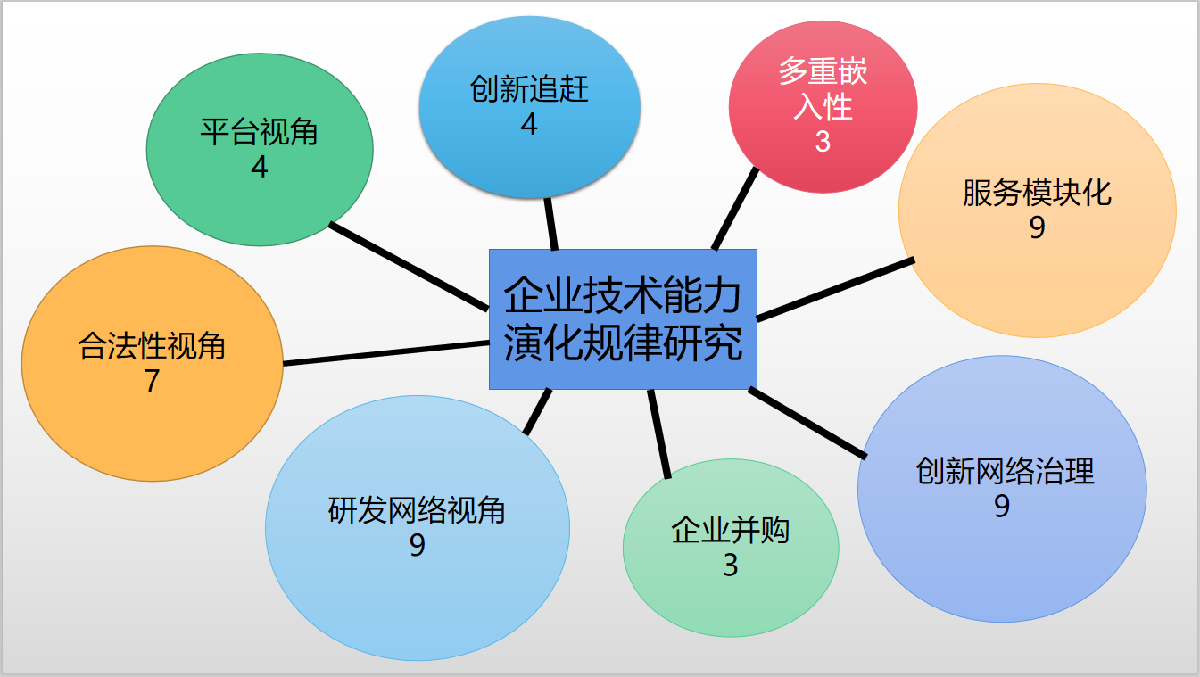
研究主题频次分析图

Slide 43
表1 平台视角研究
篇名 | 研究结论与启示
产业融合背景下平台包络战略选择与竞争优势构建 —基于浙报传媒的案例研究 | 产业融合背景下的平台包络现象从通过“差异”资源和能力支撑竞争的“供给端范式”转向通过“共性”用户资源支撑竞争的“需求端范式”。
平台机制对内容提供商知识获取的影响研究 | 能力提供机制对两类知识获取的作用强度相当，互动机制更有助于隐性知识获取，知识整合机制更有助于显性知识获取。内容提供商技术准备度在这些直接效应中发挥正向调节作用。
双边市场平台知识资产治理制度建构 | 在双边市场知识资产治理组织场域中形成强制同构力、规范同构力和模仿同构力，使中小卖家遵从知识资产治理制度，实现双边市场知识资产治理。
合法性视角下平台网络知识资产治理 | 平台领导者通过赋予平台伙伴合法性，从而激励平台伙伴或潜在伙伴创新意愿，实现知识资产治理。

Slide 44
表2 创新追赶研究
篇名 | 研究结论与启示
从“反应”到“前摄”：万向在美国的合法性战略演化（1994~2015）* | 后发跨国企业在跨国经营时根据具体情境以单一控制点的战略为主、考虑整个集团在东道国的协调行动时效率更高。
后发企业如何进行创新追赶？—研发网络边界拓展的视角 | 通过多案例分析,探索并提出后发企业基于地理边界、组织边界、知识边界的研发网络构建实现创新追赶的过程与机制。
后发企业如何构建创新网络———基于知识架构的视角 | 有三种相应的架构类型能够获取高创新追赶绩效．此外，在不同的产业特征情境下，不同的企业分别可以采用相应的架构类型取得更好的绩效。
来源国劣势与合法化战略*——新兴经济企业跨国并购的案例研究 | 对产品维的来源国劣势，企业倾向于通过合法性修复战略进行应对。对于制度维的来源国劣势，企业倾向于采用合法性获取战略来应对。

Slide 45
表3 多重嵌入性研究
篇名 | 研究结论与启示
多重嵌入对集群企业创新能力的作用研究 | 区域文化嵌入的深度对集群企业知识网络关系强度、持久度及网络规模、多样性和开放度具有显著正向影响。”。
多重网络嵌入对集群企业创新能力的作用 | 从对利用性创新的作用看，对于中小企业而言，集群内外的商业网络和技术网络关系强度对其的利用性创新具有显著影响。对集群内的大企业而言，则只有集群外的商业网络和技术网络关系强度对其的利用性创新具有显著作用。从对探索性创新的作用看，对于大企业而言，建立与集群外的商业网络和技术网络中的强关系强度对企业的探索性创新具有正向影响。集群内过强的商业网络关系对集群企业的探索性创新具有负向的影响。
战略导向对企业双元技术创新的差异化影响———技术环境的调节作用 | 创业导向更有利于驱动探索式技术创新，客户导向更有利于驱动利用式技术创新；技术环境对两者关系具有调节作用，技术动荡程度正向调节创业导向与双元技术创新的关系，负向调节客户导向与双元技术创新的关系。

Slide 46
表4 服务模块化研究
篇名 | 研究结论与启示
服务模块化、战略柔性与创新绩效 | 服务模块化的两个维度都对金融企业的创新绩效存在着显著的正向影响；战略柔性对创新绩效存在直接的正向影响作用；战略柔性中介了服务模块化与创新绩效关系。
服务模块化对金融企业创新绩效 | 服务模块化对金融企业创新绩效存在正向影响；组织模块化对服务产品模块化 － 创新绩效之间的关系有正向的调节作用
服务模块化评价指标体系的构建 | 本文建立了服务模块化评价指标体系。
服务模块化研究脉络基准与展望 | 梳理运营和战略方面的六条研究脉络、分析服务模块化研究基准后提出探究服务模块化的过程机理。
服务模块化与组织整合的匹配———对专业服务业知识编码化的影响 | 专业服务业的层级整合正向调节模块自律性与个人知识结构化的关系；功能整合负向调节模块自律性与企业知识显性化水平的关系。
基于知识编码化的专业服务业服务模块化对创新绩效的作用机理研究 | 专业服务业的服务模块化( 模块自律性和界面标准型) 分别通过推动个人知识结构化和企业知识显性化来提高创新绩效(客户响应性)。
基于组织模块化与技术模块化“同构异构”协同的跨边界研发网络架构 | 通过探索性多案例分析建立基于组织模块化和技术模块化协同的跨边界研发网络架构。
企业模块化系统的三维架构机理研究 | 综述了产品 、流程和组织模块化的研究成果，讨论了企业模块化系统的三维架构关系。
文化嵌入与集群发展的共演机制研究 | 集群发展初期，文化嵌入对集群发展起着报酬递增作用。但文化自身特征使文化嵌入的发展具有路径依赖，随着集群发展，导致集群衰退

Slide 47
表5 创新网络治理研究
篇名 | 研究结论与启示
服务业创新网络治理研究述评与展望 | 从社会网络理论、交易费用理论和知识基础观等视角梳理现有研究提出服务业创新网络治理整合研究框架。
关系还是契约:服务创新网络治理和知识获取困境 | 关系治理有助于服务创新，知识获取是高技术服务企业利用关系治理机制实现服务创新的中介机制。
复杂产品系统中跨组织知识超网络模型研究 | 构建了跨组织知识超网络模型，便于知识的有效利用。
高技术服务业创新能力评价指标体系研究 | 构建高技术服务企业评价指标体系，并对指标体系作分行业应用研究。
集群创新网络内涵、运行机制与研究展望 | 总结出集群创新网络的4个演变特征，并从地理边界和主体类型2个维度将集群创新系统分为 4 种类型。
集群政策、龙头企业行为与集群创新能力的演化：以衢州氟硅产业为例 | 产业集群的形成与成长取决于一些因素的共同作用；集群创新政策、龙头企业行为、集群创新能力之间存在特定的演化过程。
技术型与专业型服务业创新网络治理机制研究 | 识别了基于不同关系治理的创新网络治理机制，构建知识型服务业创新网络治理机制对服务创新影响机理的分析框架。
企业内部知识基与创新网络的架构及作用机制 | 不同企业呈现出４种不同内部知识基架构类型；不同知识基类型下，基于知识异质性和知识质量的企业外部网络合作伙伴节点内容不同。
知识产权保护与集群企业知识资产的治理机制 | 建构了“集群企业知识资产治理—创新合法性压力—治理绩效”的从创新中获益的逻辑架构。

Slide 48
表6 企业并购研究
篇名 | 研究结论与启示
高管政治关联、市场发育程度与企业并购战略———中国高技术产业上市公司的实证研究 | 本地政治关联有助于企业在本产业内实施区域内或跨区域并购，而中央政治关联则有助于企业在本产业外实施区域内或区域间并购；区域要素市场发育程度越高，高管政治关联越能促进企业并购。
跨国技术并购中吸收能力与技术绩效关系研究———基于演化博弈论 | 企业吸收能力越强，并购后的技术绩效越好；吸收能力是中国企业通过跨国技术并购提升技术绩效的关键。
向谁同构？中国跨国企业海外子公司对制度双元的响应* | 识别4种同构模式并提出3个命题，归纳地呈现出海外子公司解决制度双元中冲突的内、外部压力的理论模型。

Slide 49
表7 研发网络视角研究
篇名 | 研究结论与启示
基于战略导向的企业产品创新绩效研究———研发网络的视角 | 战略导向正向影响研发网络特征；研发网络特征正向影响产品创新绩效。
集群知识资产保护与绩效 ———永康休闲车产权保护为例 | 注重经济手段与非经济处罚并用及累进式制裁，及时制止模仿行为。
企业研发网络国际化研究述评与未来展望 | 介绍研发网络国际化研究成果，提出研发网络国际化整合研究框架。
研发活动地理分散性、技术多样性与创新绩效 | 企业在国内外开展研发活动的子公司越多，在国内研发活动越集中，企业整体创新绩效越高; 同时技术多样性会负向调节这些效应。
研发伙伴多样性与创新绩效 ——研发合作经验的调节效应 | 研发伙伴组织多样性和研发伙伴地理多样性均积极影响创新绩效；研发合作经验增强研发伙伴组织多样性对创新绩效的积极关系
研发网络节点关系嵌入二元拓展， 资源整合与创新能力提升： 鸿雁电器 1981-2013 年纵向案例研究 | 随研发网络节点关系嵌入的广度和深度二元拓展，企业的资源整合方式存在“引进利用—追随探索—主导探索”的动态变化，对创新能力提升产生不同的效果。
研发网络分散化，组织学习顺序与创新绩效:比较案例研究 | 与研发网络分散化相匹配的不同组织学习顺序能够显著促进企业创新绩效的提升。
转型经济背景下组织启发式规则与研发网络边界拓展战略 | 战略管理中的启发式规则可分为机会创造型和机会获取型两类，这两类规则在转型经济体具体环境特征和决策情境特征下有不同作用。
合法性视角下平台网络知识资产治理 | 平台领导者通过赋予平台伙伴合法性，从而激励平台伙伴或潜在伙伴创新意愿，实现知识资产治理。

Slide 50
表8 合法性视角研究
篇名 | 研究结论与启示
商业集团从属企业双重合法性与成长绩效的关联机制 | 从属企业的成员合法性与社会合法性对于其成长绩效而言有积极的正向影响。资源获取对成员合法性与从属企业成长绩效的关系，以及对社会合法性与从属企业成长绩效的关系均有显著的中介作用。
商业集团从属企业双重资源获取与成长绩效的关联机理———基于资源观的结构性观点和跨层次研究 | 双重资源获取显著促进从属企业成长绩效；集团成员网络资源异质性调节双重资源获取与成长绩效的关系。
双重社会资本、组织学习与突破式创新关系研究 | 本地社会资本有利于利用式学习; 超本地社会资本则更有利于探索式学习。探索式学习与突破式创新正相关，利用式学习与之负相关。
华为海外子公司的合法化战略选择与演化 | 合法性成本是决定后发企业合法化战略选择的关键因素。
内外部合法性平衡:全球研发的海外进入模式选择 | 新兴经济体中的后发企业实施全球研发战略时，收购是一个企业快速进入市场获取外部合法性的有力跳板。
生态型企业的合法性溢出战略 ——小米公司纵向案例研究 | 企业创新生态系统的特征通过“各主体间技术重叠性”及“各主体间结构一致性”两个维度刻画。
规制合法性溢出和企业政治战略 ———基于华为公司的案例研究 | 企业主要采用桥接、缓冲、隔离、网络等政治战略来吸收合法性的正向溢出，抑制其负向溢出。

Slide 51
家族企业国际化与创新：基于制度-文化的比较研究
制度概念：
制度距离、权利距离、差序格局、中央集权、集中统一领导、民主-集中制、集中力量办大事；优化营商环境、放管服改革、划清政府-市场边界、中央深改组系列会议文件精神（文本分析、四梁八柱的框架性中国制度生态构建）、
文化概念：
阴阳、儒释道、法制、行政干预、思想禁锢、文化微创新、假日经济（5-1、10-1黄金周）、春节返乡潮（人口大迁徙）、军训（大学生部队）、眼球经济（媒体炒作、关注度）、娱乐八卦新闻（大事件理论mega event、网络舆情生态、危机公关）、奥运经济（东京奥运会、北京冬奥会、陕西全运会）、会展经济（上海进出口博览会、广州汽车展销会）、数字经济（移动支付）、婚丧嫁娶（子女结婚在中国超前继承父母财产、购置房子车子）、
家族企业概念：
启发式领导、家族生态圈落、门风、信任不对称、家族联姻、分家、财产分割、婚前协议、富二代学历教育、招婿（日本）、养子制度（日本）、期望落差、亲子教育、老龄化、无子化（日本）、低欲望社会（日本）、重组家庭（各房子女继承权）、世交

Slide 52
家族企业国际化与创新：基于制度-文化的比较研究
国际化概念：
天生国际化、母子公司连带、技术封锁、政治风险、换届选举、政策不连续、后疫情背景、抗疫实践、新冠肺炎病死率（面板数据）、新冠肺炎感染率（面板数据）
创新概念：
创新能力结构、创新学习、创新溢出、创新效率、知识创造、战略学习能力、战略学习过程、绩效反馈、绩效落差、创新伦理、创新风险、技术诀窍、技术轨迹跃迁（专利数据、专利目录更迭）

Slide 53
家族企业国际化与创新：基于制度-文化的比较研究
项目风格：人事问题（代际传承和团队构建）和社会问题（社会科学、社会学）；微小的辨析（nuances），细微的差异不等于重要、必要、关键的发现；认知深化，小的、边际的贡献
链接从微观到宏观的概念：
距离（DISTANCE）-制度距离、组织距离、权利距离
势差（GAP）-技术势差、知识位势、生态位势
科学问题凝练：
（1）距离产生美：论中日家族企业的政治行为比较
（2）势与力的博弈：论科技型家族企业创新追赶的位势差距

Slide 54
基于科技产业的粤港澳大湾区国际科技创新中心形成机制研究
理论线索：
区域生态系统创新内核形成的动力机制——
生态租金（本地人口规模和市场消费能力、本地供应链和产业链完备程度、交通枢纽和出海、中欧班列、国内陆运的转运能力、本地大学人才供给质量和数量充沛、本地劳工就业市场供给充沛以及工资水平可接受、本地土地价格可接受、本地本行业龙头企业造就的生态嵌入需求、本地政府政策引导释放的政策红利和制度改革红利、本地科研院所的技术溢出和转化能力）

Slide 55
基于科技产业的粤港澳大湾区国际科技创新中心形成机制研究
理论线索：
区域创新生态系统边界形成及演化机制——
各种资源（资金、人才、技术、信息、资讯、媒体关注、政策）和创新要素沿着技术势差和知识位势由高向低流动，资源流动按照势差从高密度地区流向低密度地区，追逐土地红利和劳密集型产业的人口红利；
利润较高的产业资源在中心城市快速集散，寻求本地生态的完备性（技术转化、租赁、信息传输、检验检测、知识产权交易中心、本地生产性服务业、文化创意、展销会、投资贸易促进洽谈会、渠道营销能力），不断形成正反馈循环；
利润不高的产业就会溢出到周边土地价格便宜的城市以避免承担高地价；
区域创新生态系统边界形成始于创新文化传播、兴于交易成本降低和创新能力提升、终于生态租金的边际收益小于边际成本。

Slide 56
基于科技产业的粤港澳大湾区国际科技创新中心形成机制研究
知识线索：
经济属性——交易成本、网络效应、规模经济、范围经济、学习曲线、溢出效应、门槛效应、信息不对称
管理属性——共生性、资源获取、利益输送、资源交换
经济地理——地理毗邻性、网络黏连
社会学属性——差序格局

Slide 57
数字化平台视角下的创新创业生态系统的构建与运行机制
信息生态——信息可达性、信息处理能力、信息丰度、信息相关性、信息生产成本（高昂）、信息传播的边际成本（几乎为零）、专业化信息群落、信息集中度、信息集散速度（信息作为创新要素之一）、信息网络结构（中心度、传播方向、传播速度、强度、路径依赖的粘性、可拓展的弹性空间、触发链式反应的导火索）、利益相关者反馈、信息真实性、信息可靠性、信息可获得性、信息透明、信息不对称、马太效应、信息种类多元化、信息来源多样化、信息消费、信息充裕性、信息交换、
网络效应——所有参与者的规模报酬递增、边际成本递减（平台经济特征与西方经济学定义的公共物品属性相悖）
顾客锁定效应——丰富的顾客信息降低信用不对称性，提升长期价值
网络社区的弱联系通过多元化信息增加对创新的激励作用、情感连带通过陌生人之间的信息真实性屏蔽熟人之间强联系在决策支持上的有偏误差、弱联系在鼓励、分享、安慰、共鸣等方面的独特作用

Slide 58
“互联网+”嵌入企业协同创新生态系统研究： 新范式与创新行为
价值创造与利益分配中的创新问题：
制度生态、商业模式设计（平台经济、共生性、嵌入性、依存度）、共赢（先后赢、相对份额小但相比独立运营收获的绝对数量大）、搭便车、商圈效应、溢出效应、创新学习、模仿创新、启发式创新、主营业务和多元化经营副业、业务流转灵活且以机会为导向、学习能力强、响应速度快、战略调整适应力强、组织扁平化、学习型组织、员工年轻化、员工高学历、团队成员知识结构多元化与互补性、复合型人才受欢迎
互联网+协同创新生态系统降低了招聘流程对社会关系网络的依赖、晋升以能力为先、效率为先、工作节奏快
互联网+协同创新生态系统对创新能力提升的促进机制：
生态租金的类型与形成机理（知识基、创新追赶、战略变革、组织结构、本地网络和超本地网络、虚拟团队）
互联网+创新行为的新范式：
流量牵引（关注力是一种生产力、粉丝数是潜在消费者和潜在需求、涨粉、掉粉、粉转黑、粉转路）

Slide 59
“互联网+”嵌入企业协同创新生态系统研究： 新范式与创新行为
变量创新——
共享性资源结构：
（离散度、中心度、协同度）
技术能力结构：
（专有技术、基础性共性技术、应用性共性技术）
技术拼凑能力：
（技术模块解析、技术模块改良、技术模块集成、技术模块整合）
创新动力源：
（原始创新、模仿创新、集成创新、组合创新）
（原发动力、创新逻辑、整合改良、排列组合）

Slide 60
经济结构转型、研发网络化情境下企业技术能力演化规律研究
研究背景：
以华为为例，美国的禁令实施对华技术封锁，技术链嵌入国际供应链，以光刻机为代表的关键设备供应商ASML是多国行业顶尖技术解决方案的集成创新者，集成复杂度决定其供给能力的进入门槛高、追赶时间较长、追赶路径不明晰，因此，超本地技术链断裂造成华为手机业务的创新链短期受阻，对企业技术能力演化造成巨大影响，在此背景下，研究对策问题是企业战略响应、变革和发展的问题，此外，国外技术封锁对企业技术生态和能力重构也施加重大影响，从技术能力结构的角度研究技术发展规律，旨在为前进中的企业摸索技术路线提供哲学思辨性指引。
论文题目：
拼凑、技术能力结构与创新追赶的关系研究
Bricolaging, Technological Capability Structure and Innovation Catch-up

Slide 61
经济结构转型、研发网络化情境下企业技术能力演化规律研究
研究背景：
中美排序变动使得近10年美国对华技术封锁可能成为常态，以美国技术为中心的国际研发分工将转向中美两大科创中心构成的平行系统，将技术能力看作能力束，参照资源管理理论，构建技术开发过程的抽象概念流程地图，能力结构具有短板，有内部积累和外部获取两种途径，各子能力之间具有互补性和协同性，技术开发具有相通的因果逻辑，具有跨界启发性，其中的底层因果逻辑是技术拼凑的思考依据，拼凑意味着技术研发上的内创业，以效果逻辑为依托，基于既有专利及国内行业战略联盟的专利库，建立新的国内技术研发社会分工，建立共性技术转化、交易的市场机制，创立松散耦合的跨组织边界研发团队用于加速知识分享和提高创新效率。
知识创新：
技术开发过程包括四个阶段，首先构建技术能力、继而打包技术能力束构建动态能力、然后发挥主导性技术能力撬动整体技术能力提升、最后平衡各子能力补齐能力结构短板拟合创新能力。
论文题目：
如何把大象放进冰箱？论技术开发过程的四个能力阶段

Slide 62
网络及不确定环境下创业者的行为认知与决策机制研究
因果逻辑：因为，所以，because/due to
效果逻辑：既然，所以，since—then
行为认知是一种行为表现出来的被确认和印证的态度或者立场，通过做什么反应想什么，而不是相反。
决策机制是一种集体意志形成的决策流程或者工作方案，比如战略涌现是自下而上形成的，顶层设计是自上而下贯彻的，但顶层设计形成于自下而上收集的反馈及多回合博弈的动态演化。
决策机理是探讨决策者内在的个体层面的认知发育过程，以及决策结果显性和外在化的行为及过程。
网络的概念架构包括人际关系网络、社会资本、互联网、知识网络、治理结构等。
不确定环境是指环境中的不确定性，引入混沌管理的相关理论发现。

Slide 63
网络及不确定环境下创业者的行为认知与决策机制研究
研究背景：
个体层面创业者内在决策机制，需考虑到偏好和认知偏见（bias），决策过程模型是一个思维活动的思考过程，思考依托某种语言，语言的基本组成单位是概念，有效的概念具有支持决策的相关性、紧密联系性，关键决策信息是高度与资源获取和机会识别等创业要素相关的，因此，创业领域的决策过程的一般结构需要体现创业研究的独特性，给定VUCA的时代常态，网络及不确定性下的决策结构如何绘制呢？参考March（1963）的流程概念图，将决策过程解析为四个构面在纵向时间轴上的有限选择的流程操作图示，分别为：冲突管理、不确定性、跨界搜索、战略学习，有其他通向个体认知的神秘机制吗？一个是涌现，一个是时间上的等待和知识沉淀，一个是跨界借用因果关系的联想机制（隐喻）， 还有一个认知内核是构建创新的知识，通过概念或者逻辑的新组合，过程包括提取记忆碎片中的相关性信息，通过同源文本概念追溯学习过的记忆回路中存储的相关性语意逻辑，继而替换主体语法结构上的词汇构建新意义，最后达到相对信息充足或者理论饱和达到决策者满意程度，继而拍板定论，此后可能从团队成员的外部信息反馈中寻求立场支持，形成加强的正反馈循环。

Slide 64
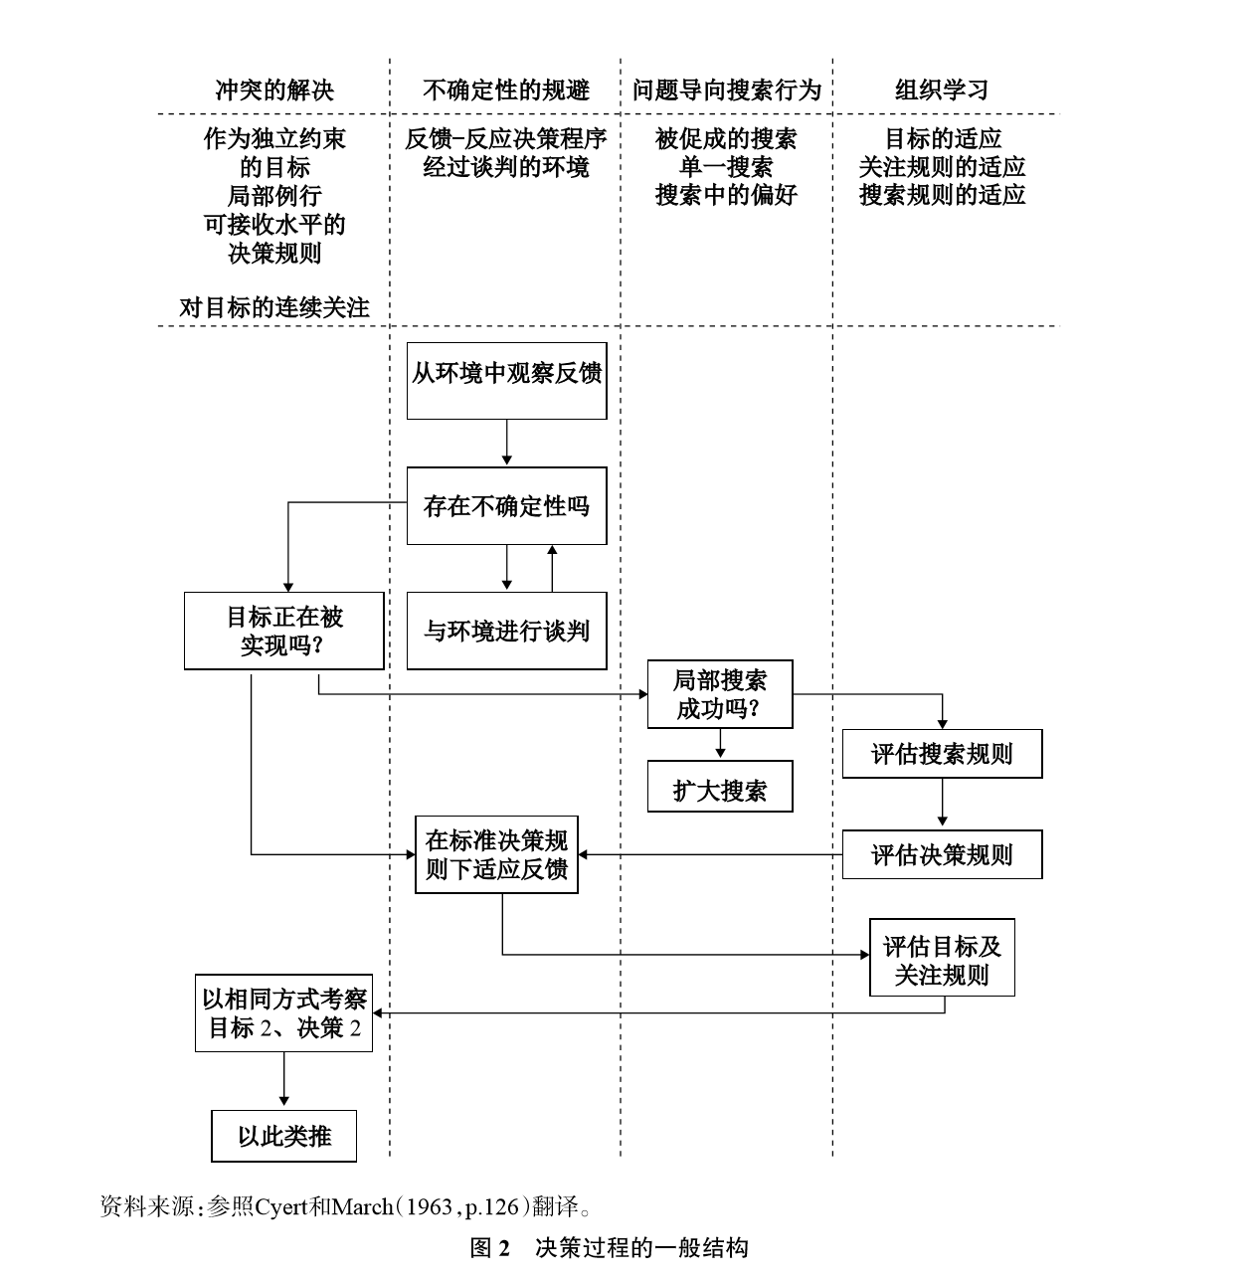

Slide 65
网络及不确定性下决策过程的一般结构（组织科学、管理学、计算科学）
信息墙：记忆回路、重新提取、学习曲线、遗忘、回忆、打乱、重新组合；提取概念/有效信息（数字、态度、程度、褒贬、情绪）
大脑构造——定位——方位：效率、精准
能绘制的肯定是二维的、最多是三维的，但决策机制是多维的；大脑空间是三维的，但是思维空间是高维的；决策机构的流程图该是双向的、多轨的；
四维=三维+时间；五维=四维+声音；六维=五维+数字；七维=六维+颜色；八维=七维+动态演化
联想机制：同词频、词根、文本触发多回路、多方向神经脉冲，细胞，涌现
计算机网格：信息墙格子，0-1分布，0-1字符串
匹配特征值、考虑极值区间、确立门槛效应、跨边界拓展、路径依赖（锁定效率、突破）、输入信息时间、后台计算、并行计算、休眠状态
神经算法、计算速度、带宽、连接速度（5G）
决策树、层layer、跨层次转换
AI算法、有限选择、模糊算法、模糊搜索、柔性/灵活性
数字技术、网络效应、数字平台经济
寻找意义、make sense:要命？要钱？

Slide 66
混沌管理的提出
人们本能地认为确定的事物是组织追求的根本性目标，因为确定性直观上意味着稳定、安全感和长久的繁荣。然而，管理学领域的真相往往与直觉相悖，确定性带来的暂时的均衡几乎无一例外地表现为长期意义上的脆弱性，来自社会动力系统中的持续不断的外部干扰使得这种脆弱变得难以避免。由于确定性生发于人们的主观认知，是对客观现实的某种映射，这种人为特征无法阻止客观世界处于永恒的变动中，主观意识领域的认知预期不能保证外部环境的静止。所以，现实中人们苦苦追寻的确定的事物，实际上只是动态博弈所形成的瞬间的均衡，它们相对于组织生命周期而言通常是短暂的，很快会消散在组织边界与外界环境之间频繁发生的资源交换中。从管理哲学的角度，长期意义上的确定性在管理学领域是不存在的，而真正推动管理学发展和组织实践的动力来源其实是普遍意义上的不确定性，这是因为不确定性制造的系统性混沌中孕育着推动事物发展的矛盾对立统一体。当普遍意义上的二元对立逐一浮现的时候，事物发展才会在斗争性中出现新的转机。因此，在本章的开头，我们试图说明不确定性在组织管理中的合法性，更进一步，我们将采用管理哲学诠释学的方法论证明，不确定性对于成功的组织管理实践不止是不可避免的，同时是应然而生的必要条件，其结果是我们需要转变观念：从不情愿地被动应对不确定性转向积极主动地拥抱不确定性，寻找混沌中的秩序，遵循不确定条件下的确定性原理。而这一系列反直觉的重要结论，来源于对一个新兴管理学分支的提出：混沌管理。

Slide 67
混沌管理的理论假设
混沌管理旨在寻找混沌中的秩序，管理学蕴含着管理决策人的基本假设，因此混沌管理成立的理论假设之一就是管理决策人。不同于西方经济学中对完全理性人的假设，西蒙所指出的管理决策人是在有限时间和有限信息条件下基于有限理性做出决策判断的管理人，这与经济学中对于完全理性人基于个人私利最大化的期望参与社会分工和市场交换进而实现社会福利最大化的基本假设有本质不同。有限理性的来源是多样化的，一个根本来源在于有限信息，它们来自不完全、不充分、不对称、不真实、不透明和不可获得的决策支持信息。其中，信息不对称带来的信任不对称在管理实践中经常导致更为复杂且纠缠不断的管理混沌。然而，解决有限信息的搜集问题并不能完全避免有限理性，因为信息处理能力也是指向决策效度的重要考量。决策支持信息的相关性、重要性以及结构化特征是给定时间窗口内加工处理信息的重要依据。然而，大数据、云计算、机器学习和海量信息的存储能力并不能保证信息处理的丰度能够支持所有类型的决策，AI算法的快速发展为未来趋势提供了一种可能。此外，所有管理活动都有经济成本，也有时间限制，管理者个人在不同情境、场合、氛围和语气下的管理偏好和个人情绪因素，也应纳入有限理性来源的范畴。因此，混沌管理研究亟待构建一个用于计量有限理性来源及数量的框架体系，进一步发展可供量化研究的定性指标。

Slide 68
混沌熵守恒原理
给定初始均衡的单一局势，控制局中人和可调用资源不变，由单边发起的新增混沌造成系统性共变，最终将达成新均衡，即单一增量混沌造成的闭环混沌熵守恒，且为零。根据混沌熵守恒且为零原理，可以推算单一局势中发生的阶段性演化规律，并根据局中人占有的资源和局势特征判断各参与主体的行为和决策。由此可知，在初始均衡的单一局势中，先发起混沌增量的局中人享有引导变革的优先主动权，在有限资源水平上，最后响应的局中人具有最小的战略空间，此外，单一局势的变动方向发生逆转的节点事件发生在资源在局中人网络中的流动方向和分配规则出现转向的时刻。与此相对，给定初始混沌熵水平的单一局势，控制局中人和可调用资源不变，由单边发起的新增混沌造成系统性共变，最终遗留初始混沌熵水平的局势，即单一增量混沌造成的闭环混沌熵守恒，且为初始混沌熵水平。由此推断，某单一局势的混沌决定于特定局中人的组成和资源特征，包括居中人的稳定的决策偏好、局中人之间价值观的一致性、异质性和连续性，以及资源的结构、规模和分布特征。进而，假定单一局势处于动态均衡的状态，混沌熵守恒原理依然适用，但无论初始状态均衡与否，初始混沌与终局混沌的结构特征都具有不同的组成成分，这一成分迁移决定于给定资源总量和特征在局中人网络中重新分配的规则和分布特征。因此，局势的混沌由主客观原因共同推动，给定的局中人数量和决策风格是主观条件，局势可调用的资源水平和结构特征是客观条件，而资源分配规则在某局势中是由局中人之间联结而成的短期或长期的战略联盟所持有的资源总量和质量的对比位势决定的，即掌控优质大量资源的利益联盟具有制定局势内资源分配规则的权利，而不同局中人间结成利益联盟的决策转向是由于新的联盟结构有利于资源在局势中的优化配置。

Slide 69
谢 谢！

